Slide 1

Estatística Básica com o..............
Prof. Me. Josney Freitas Silva
Curso de Administração
Métodos Quantitativos em Administração

Slide 2
Introdução ao
R é uma linguagem orientada a objetos e ambiente para computação estatística e gráfica.
É disponibilizado sob os termos da GNU General Public License da Free Software Fundation na forma de código aberto.
Disponibiliza uma grande variedade de métodos estatísticos (modelagem linear e não linear, testes estatísticos clássicos, séries temporais, classificação, multivariados, etc.) e técnicas gráficas.

Slide 3
Introdução ao
O download do r é gratuito de qualquer espelho do site www.r-project.org .
Após entrar neste site, clique em CRAN, logo abaixo da palavra Download.
A instalação do R é fácil e autodirecionada.
É possível selecionar o idioma Português para as barras de menus e mensagens de erro.
A cada ano, duas versões do R são disponibilizadas no CRAN.

Slide 4
Nota sobre esta apresentação
O objetivo desta apresentação é fazer uma breve introdução à Estatística Básica com o uso do programa R.
O ideal para aprender a usar o R é usá-lo. Portanto, acompanhe fazendo os cálculos no R.
Nesta apresentação, os comandos do R estão em letra Courier New.

Slide 5
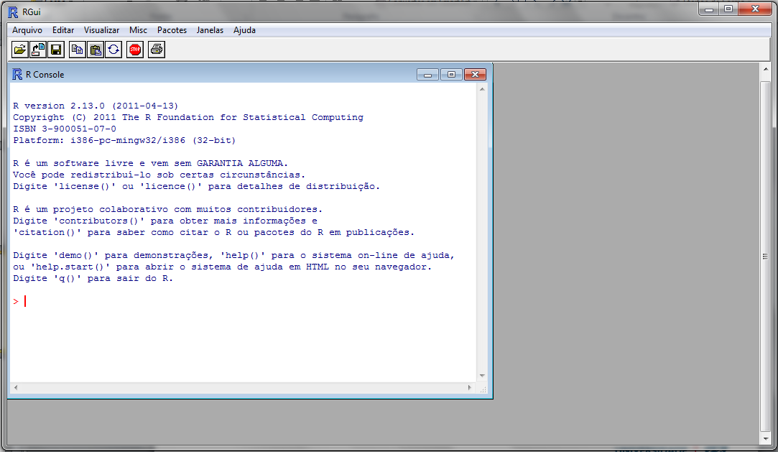
Iniciando o
Ao abrir o R no ambiente Windows, sua tela é aberta com uma barra de menu, algumas mensagens básicas e um prompt vermelho.

Slide 6

Tela inicial do ........ em ambiente Windows.

Slide 7
Iniciando o
A barra de menu traz diversos botões para manipulação de arquivos, pacotes, ajudas, etc.
O sinal | a frente do sinal > é o prompt e indica o ponto onde se devem inserir as linhas de comando.
Tudo o que você disser ao R ficará impresso na cor vermelha e tudo que o R responder ficará impresso em azul.

Slide 8
Iniciando o
Ao tentar sair do R, pela barra de menu ou pelo comando q(), é mostrada uma mensagem perguntando se o usuário deseja salvar a área de trabalho, ou seja, se os objetos atribuídos devem permanecer com os mesmo valores ou se tudo que foi feito deve ser ignorado.
Quando se inicia novamente o R, após ter salvo a área de trabalho, os objetos anteriormente criados são carregados automaticamente.
Aconselha-se que toda a informação desejada seja gravada em outro tipo de arquivo e a área de trabalho seja raramente salva. Isso evitará confusões quanto ao valor de objetos ao se fazer uma conta.

Slide 9
Comandos Importantes
AÇÃO | COMANDO
Sair do programa | q()
Salvar o trabalho realizado | save.image()
Lista todos os objetos da área de trabalho | ls()
Remove o objeto X | rm(X)
Remove os objetos X e Y | rm(X,Y)
Dado ausente (data missing) | NA
Mostra todos os pacotes instalados | library()
Carregar (p.ex.) o pacote nlme | require(nlme)

Slide 10
Símbolos Importantes
SIGNIFICADO | SÍMBOLO
Diferente | !=
Módulo | %%
Divisão inteira | %/%
Adição, subtração, multiplicação e divisão | +, -, *, /
Potência | ** ou ^
Menor, maior que | <, >
Igual | ==
Continuar o comando na próxima linha | +

Slide 11
Objetos no
Mais que um software que realiza análises estatísticas, R é um ambiente e uma linguagem de programação orientada a objeto.
Nele, números, vetores, matrizes, arrays, data frames, e listas podem ficar armazenados em objetos.
A partir dai todas as operações matemáticas podem ser feitas usando esses objetos.

Slide 12
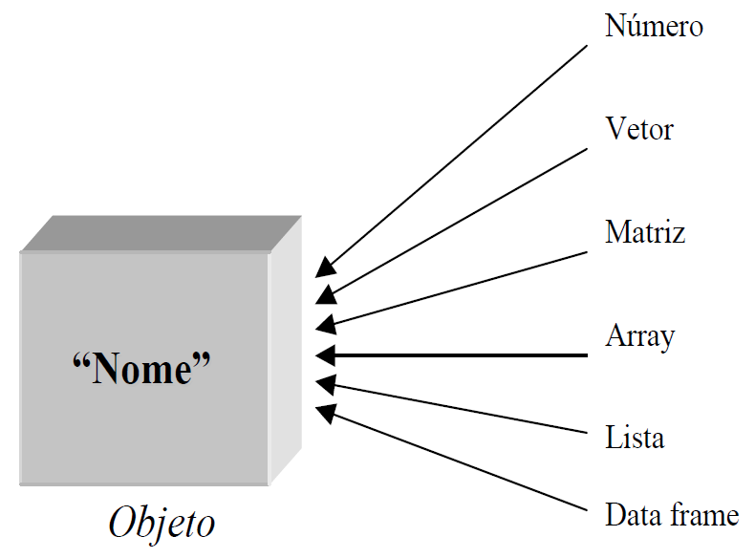
Objetos no

Slide 13
Objetos no
Para criar um objeto é só atribuir um valor a um nome, ou seja, quando se coloca um valor dentro de um objeto, esse passa a existir automaticamente.
Uma atribuição pode ser feita de duas maneiras:
Usando o sinal =;
Usando uma seta formada pela junção dos sinais de “menor que” e “menos” <-
No R o sinal # é usado para inserir comentários. O R não lê o que vem escrito após o #.

Slide 14
Objetos no R: Número
Número:
É possível atribuir apenas um número a um objeto.
Por exemplo, atribua o número 2 ao objeto a e o número 5 ao objeto x.
|> a<-2 # a recebe 2
|> x<-5 # x recebe 5
Para verificar, digite a e tecle enter.
|> a
[1] 2
O um entre colchetes se refere a primeira posição do vetor. Ou seja, um número é entendido como vetor de uma posição.

Slide 15
Objetos no R: Número
Uma vez criados, os objetos podem ser usados em contas, equações, funções, sistemas, ect.
|> a+x # soma
[1] 7
|> a-x # subtração
[1] -3
|> a*x # produtos escalares
[1] 10
|> a/x # divisão
[1] 0,4
|> a^x # potenciação
[1] 32

Slide 16
Objetos no R: Número
O resultado de uma conta, por sua vez, pode ser guardado dentro de um terceiro objeto.
|> c<-2*a+300/x
|> c
[1] 64

Slide 17
Objetos no R: Vetor
O vetor da linguagem R tem um significado um pouco diferente que o vetor da Matemática.
Para o R, um vetor é qualquer conjunto unidimensional de valores.
Esses valores podem ser números, strings (palavras) ou valores lógicos (F para falso e T para verdadeiro).

Slide 18
Objetos no R: Vetor
Para se atribuir um conjunto de valores a um objeto pode-se usar o comando c(), onde os valores vêm separados por vírgulas, dentro dos parênteses.
|> d<-c(5,8,12,3.5,9,1)
# d recebe um vetor
|> d
[1] 5.0 8.0 12.0 3.5 9.0 1.0

Slide 19
Objetos no R: Vetor
É possível se referir especificamente a uma posição do vetor.
Imagine que se deseje saber qual o valor que ocupa a quarta posição do vetor d.
Essa referência é feita entre colchetes, após o nome do objeto.
|> d[4] # 4ª posição do vetor d
[1] 3.5

Slide 20
Objetos no R: Matriz
Uma matriz é atribuída a um objeto pela função matrix().
Essa função tem como argumentos o conjunto de dados, o número de linhas e o número de colunas da matriz, nessa ordem.
O conjunto de dados deve ser escrito na ordem das colunas, como se as colunas estivessem enfileiradas, umas sobre as outras.

Slide 21
Objetos no R: Matriz
Exemplo:
|> e<-matrix(c(5,8,12,3.5,9,1),2,3)
# e recebe a matriz
|> e
[,1] [,2] [,3]
[1,] 5.0 12.0 9.0
[2,] 8.0 3.5 1.0

Slide 22
Objetos no R: Matriz
Nas matrizes também é possível referenciar uma linha, uma coluna ou um elemento.
Deve-se usar colchetes, porém respeitando a ordem: primeira posição se refere a linha e a segunda posição se refere a coluna.
|> e[2,] # linha 2 da matriz e
[1] 8.0 3.5 1.0
|> e[,3] # coluna 3 da matriz e
[1] 9.0 1.0
|> e[1,3]# elemento da linha 1, coluna 3
[1] 9.0

Slide 23
Objetos no R: Array
Representa uma hipermatriz, ou seja, um conjunto de números arranjados em mais de 2 dimensões.
Quando tem 3 dimensões, um array pode ser entendido como um conjunto de matrizes de mesma dimensão.
A referência a linhas e colunas é a mesma das matrizes, e a terceira posição dos colchetes se refere ao valor de interesse na terceira dimensão.

Slide 24
Objetos no R: Array
Uma forma de atribuir um array a um objeto é inserir um array de zeros (nas dimensões desejadas) e depois preenchê-lo com valores adequados.
O comando usado é array()
|> f<-array(0,c(2,2,2))#matriz de zeros
|> f[,,1]<-matrix(c(1,2,3,4))
|> f[,,2]<-matrix(c(5,6,7,8))

Slide 25
Objetos no R: Array
|> f<-array(0,c(2,2,2)) #matriz de zeros
|> f
, , 1
[,1] [,2]
[1,] 0 0
[2,] 0 0
, , 2
[,1] [,2]
[1,] 0 0
[2,] 0 0

Slide 26
Objetos no R: Array
f[,,1]<-matrix(c(1,2,3,4))
|> f
, , 1
[,1] [,2]
[1,] 1 3
[2,] 2 4
, , 2
[,1] [,2]
[1,] 0 0
[2,] 0 0

Slide 27
Objetos no R: Array
f[,,2]<-matrix(c(5,6,7,8))
|> f
, , 1
[,1] [,2]
[1,] 1 3
[2,] 2 4
, , 2
[,1] [,2]
[1,] 5 7
[2,] 6 8

Slide 28
Objetos no R: Array
Outra opção é fazer um vetor que respeite a ordem: por coluna, por matriz, e usá-lo já na construção do array.
|> f<-array(c(1,2,3,4,5,6,7,8),c(2,2,2))
|> f
, , 1
[,1] [,2]
[1,] 1 3
[2,] 2 4
, , 2
[,1] [,2]
[1,] 5 7
[2,] 6 8

Slide 29
Objetos no R: Data frame
Estrutura de dados como uma tabela, de estrutura bidimensional de dados.
Podem fazer parte de um mesmo data frame números e strings.
Podem ser dados nomes às colunas.
Sua função é data.frame().

Slide 30
Objetos no R: Data frame
|> g<-data.frame("Marca"=
+c("Wolks","Fiat","Ford"),"Preço"=
+c(32000,28000,29500))
|> g
Marca Preço
1 Wolks 32000
2 Fiat 28000
3 Ford 29500

Slide 31
Objetos no R: Lista
Uma lista é um conjunto de objetos de tamanhos e naturezas diferentes.
Ela é regida pela função list().
Essa é uma estrutura mais geral da linguagem R.
Suas posições são designadas por números entre dois parênteses [[]].

Slide 32
Objetos no R: Lista
|> h<-list(3,matrix(c(1,2,3,4),2,2),"lista",c(5,6,7,8))
|> h
[[1]]
[1] 3
[[2]]
[,1] [,2]
[1,] 1 3
[2,] 2 4
[[3]]
[1] "lista“
[[4]]
[1] 5 6 7 8

Slide 33
Objetos no R: Lista
Suponha que se deseje saber o terceiro elemento do vetor que está alocado na quarta posição da lista h.
|> h[[4]][3]
[1] 7

Slide 34
Funções Básicas
Máximo, mínimo e amplitude | max(), min(), range()
Soma total de x | sum(x)
Média aritmética, variância amostral de x | mean(x), var(x)
Mediana de x | median(x)
Vetor contendo as posições ordenadas crescentes de x | order(x)
Versão ordenada de x | sort(x)
Retorna o vetor com a classificação crescente de x | rank(x)
Retorna a soma das colunas da matriz A | colsums(A)

Slide 35
Uso da função scan()
Esta função permite o uso do prompt para entrada de dados em um vetor sem a separação por virgulas, ou a edição de cada valor em uma linha distinta.
Exemplo:
|> teste<-scan()
1: 10
2: 20
3: 30
4:
Read 3 items
|> teste
[1] 10 20 30

Slide 36
Script
Uma maneira que otimiza o uso do R e que poupa muito tempo é usar um script para digitar seus comandos.
Neste caso, os comandos não são digitados na linha de comandos e sim em um editor de texto (R editor).
Um script é um arquivo txt, onde você digita todas as análises e comandos.
Com o script você facilmente faz as alterações e correções, além de salvar o script e poder refazer rapidamente suas análises após algum tempo.

Slide 37
Script
Para criar um script clique no menu file (arquivo) e clique em New script (Novo script).
Uma janela será aberta e o script aparece com o nome de R Editor.
A extensão do arquivo é .R
Para executar os comandos digitados no script, selecione a linha desejada e digite Ctrl+R.
Cada comando deve ser digitado em uma linha diferente.
Pode-se selecionar mais de uma linha ao mesmo tempo para executar o código desejado.

Slide 38
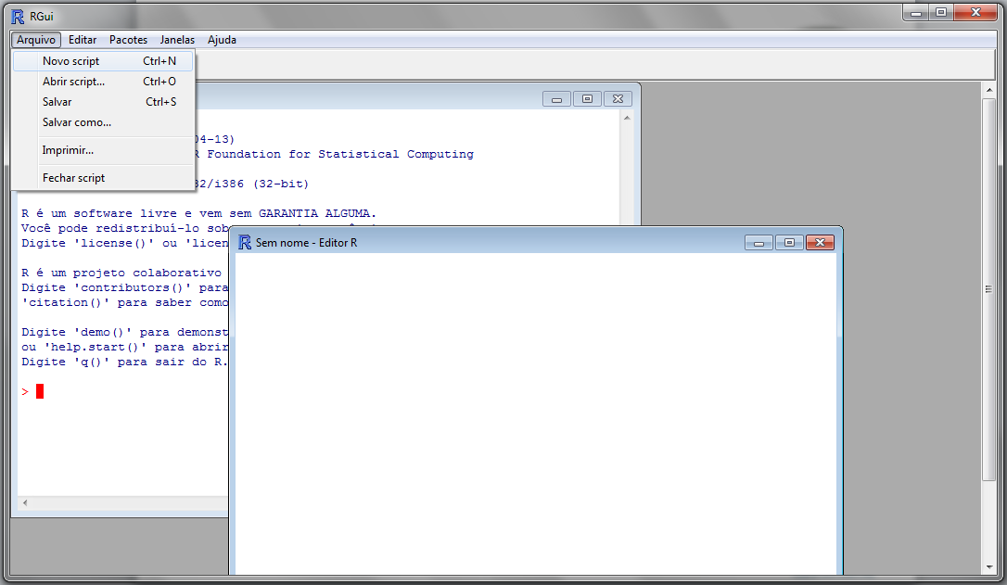
Script

Slide 39
Estatística Descritiva
Um bom trabalho de coleta de dados experimentais pode render uma massa de dados confiável, porém desordenados.
Na sua forma bruta, os dados não querem dizer muita coisa e não são considerados informação.
O objetivo da Estatística Descritiva é apresentar uma série de técnicas de descrição de dados válidas para censos e amostras.

Slide 40
Variáveis Qualitativas
Experimentos e pesquisas que possuem foco em variáveis qualitativas podem ser descritos (resumidos) por meio de distribuições de frequência e suas representações gráficas.

Slide 41
Variáveis Qualitativas
Um engenheiro agrônomo faz um levantamento das principais atividades agrícolas em uma amostra contendo 20 propriedades de certa região.
O croquis a seguir representa esquematicamente o resultado da pesquisa.
C | L | L | C | S | LA | C | C | L | M
C | M | So | M | L | C | C | M | C | L

Slide 42
Variáveis Qualitativas
Massa de dados: amostra.
População: finita: conjunto de todas as propriedades rurais desta região que atualmente apresentam atividades agrícolas.
Variável aleatória: qualitativa nominal: atividade agrícola.
Valores assumidos pela variável aleatória na pesquisa: café (C), leite (L), silvicultura (S), milho (M), soja (So), laranja (LA).

Slide 43
Variáveis Qualitativas
Distribuição de frequência:
Tabela 1: Distribuição de frequências absolutas (Fa), relativa (Fr) e percentual (Fp) da atividade em propriedades de uma região.
ATIVIDADE | Fa | Fr | Fp (%)
Café | 8 | 0,40 | 40,00
Leite | 5 | 0,25 | 25,00
Milho | 4 | 0,20 | 20,00
Outras | 3 | 0,15 | 15,00
Total | 20 | 1,00 | 100,00
Fonte: Dados fictícios
Dados pouco frequentes aparecem agrupados na categoria “outras”.

Slide 44
Variáveis Qualitativas
Pode-se fazer uma distribuição de frequências no R compondo-se um objeto df:
at<-c("C","L","L","M","C","M","So","L","L","C",
"M","C","S","L","C","LA","C","M","C","C")
tab.at<-table(at)
df<-matrix(0,5,3)
colnames(df)<-c("fa","fr","fp")
rownames(df)<-c("Café","Leite","Milho","Outras","Total")
df[1,1]<-tab.at["C"]
df[2,1]<-tab.at["L"]
df[3,1]<-tab.at["M"]
df[4,1]<-sum(tab.at["So"], tab.at["S"], tab.at["LA"])
df[5,1]<-length(at)
df[,2]<-df[,1]/length(at)
df[,3]<-df[,2]*100

Slide 45
Variáveis Qualitativas
|> df
fa fr fp
Café 8 0.40 40
Leite 5 0.25 25
Milho 4 0.20 20
Outras 3 0.15 15
Total 20 1.00 100

Slide 46
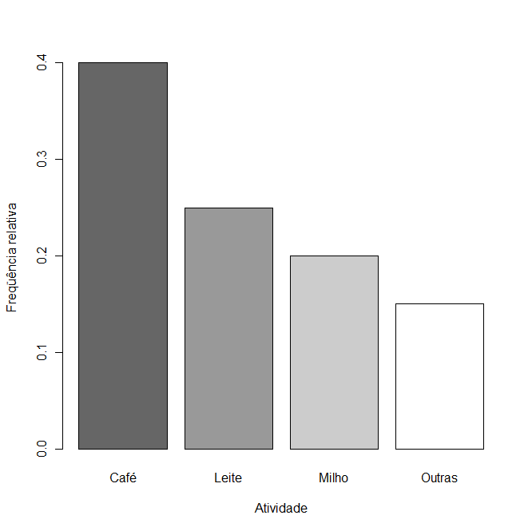
Variáveis Qualitativas
Gráfico de Colunas
gc<-barplot(df[1:4,2],xlab="Atividade",ylab="Freqüência relativa",col =gray(seq(0.4,1.0,length=4)))

Slide 47
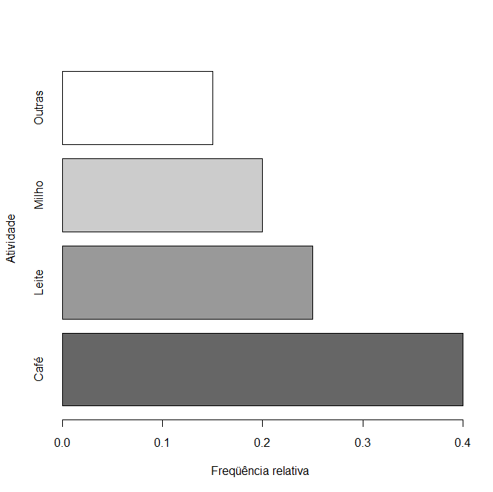
Variáveis Qualitativas
Gráfico de Barras Horizontais
gc<-barplot(df[1:4,2],horiz=TRUE,ylab="Atividade",
xlab="Freqüência relativa",
col=gray(seq(0.4,1.0,length=4)))

Slide 48
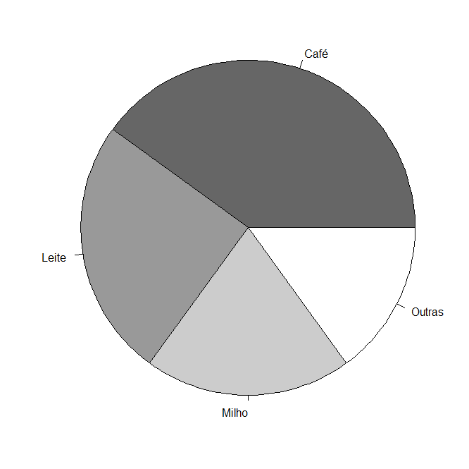
Variáveis Qualitativas
Gráfico de Pizza ou Setograma
pie(df[1:4,2], col = gray(seq(0.4,1.0, length=4)),
radius = 1.05)

Slide 49
Variáveis Quantitativas Discretas

Slide 50
Variáveis Quantitativas Discretas
Variáveis quantitativas discretas podem ser vistas como casos particulares de variáveis quantitativas contínuas.
Pode-se tratar uma massa de dados de variáveis quantitativas discretas como se fosse de variáveis qualitativas, ou seja, cada valor assumido pela variável pode ser assumido como uma classe.
Porém, quando a variável, apesar de assumir valores discretos, puder assumir uma quantidade maior de valores, ela pode ser tratada como uma variável quantitativa contínua, construindo classes.

Slide 51
Variáveis Quantitativas Discretas
Uma pesquisa da Secretaria de Saúde Pública de um município investigou o número de filhos por casal, apresentando como parte dos resultados obtidos, a tabela abaixo:
3 | 4 | 3 | 1 | 3 | 2 | 1 | 1
2 | 2 | 4 | 4 | 1 | 3 | 2 | 2
4 | 4 | 3 | 3 | 1 | 0 | 2 | 1
3 | 2 | 2 | 4 | 2 | 1 | 1 | 4
1 | 0 | 1 | 3 | 3 | 0 | 3 | 3

Slide 52
Variáveis Quantitativas Discretas
Distribuição de frequência:
Tabela 2: Distribuição de frequências absolutas (Fa), relativa (Fr) e percentual (Fp) do número de filhos por casal de uma cidade.
CLASSES | Fa | Fr | Fp (%)
0 | 3 | 0,075 | 7,50
1 | 10 | 0,250 | 25,00
2 | 9 | 0,225 | 22,50
3 | 11 | 0,275 | 27,50
4 | 7 | 0,175 | 17,50
Total | 40 | 1,00 | 100,00
Fonte: Dados fictícios

Slide 53
Variáveis Quantitativas Discretas
De forma semelhante, pode-se fazer uma distribuição de frequências no R compondo-se um objeto df:
filhos<-c(3,4,3,1,3,2,1,1,2,2,4,4,1,3,2,2,4,4,3,3,1,0,2,1,
3,2,2,4,2,1,1,4,1,0,1,3,3,0,3,3)
tab.filhos<-table(filhos)
df<-matrix(0,6,3)
colnames(df)<-c("fa","fr","fp")
rownames(df)<-c(0,1,2,3,4,"Total")
df[1,1]<-tab.filhos["0"]
df[2,1]<-tab.filhos["1"]
df[3,1]<-tab.filhos["2"]
df[4,1]<-tab.filhos["3"]
df[5,1]<-tab.filhos["4"]
df[6,1]<-length(filhos)
# for(i in 1:6) {df[i,2]<-df[i,1]/length(filhos)}
df[,2]<-df[,1]/length(filhos)
#for(i in 1:6) {df[i,3]<-df[i,2]*100}
df[,3]<-df[,2]*100

Slide 54
Variáveis Quantitativas Discretas
|> df
fa fr fp
0 3 0.075 7.5
1 10 0.250 25.0
2 9 0.225 22.5
3 11 0.275 27.5
4 7 0.175 17.5
Total 40 1.000 100.0

Slide 55
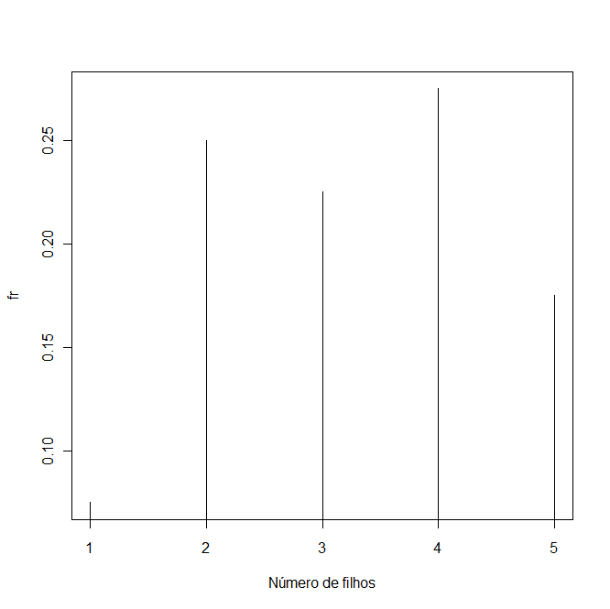
Variáveis Quantitativas Discretas
Gráfico de Linhas
gl<-plot(df[1:5,2], type="h", xlab="Número de filhos",ylab="fr") #linhas

Slide 56
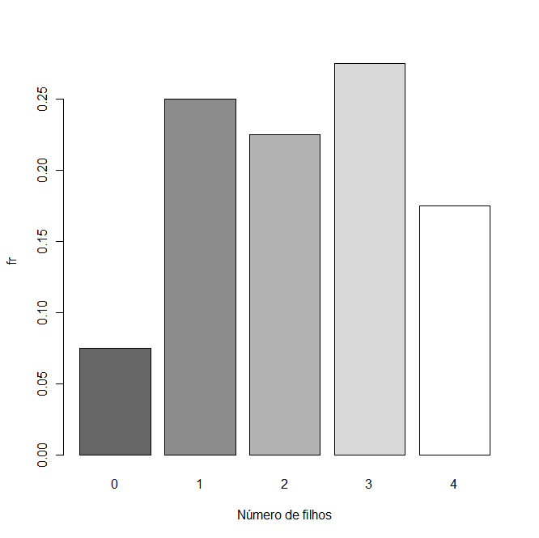
Variáveis Quantitativas Discretas
Gráfico de Colunas
gb<-barplot(df[1:5,2],col=gray(seq(0.4,1.0,
length=5)),xlab="Número de filhos",
ylab="fr") #colunas

Slide 57
Variáveis Quantitativas Contínuas

Slide 58
Variáveis Quantitativas Contínuas
Em uma linha de envasamento de potinhos de canela em pó, a especificação é enchê-los com 50g do produto.
Se a envasadora colocar mais que o especificado, a empresa estará sendo lesada. Caso contrário, o consumidos será enganado.
Por isso, é conveniente fazer o acompanhamento dos potinhos envasados.

Slide 59
Variáveis Quantitativas Contínuas
Coletou-se uma amostra de 50 potinhos dessa linha de produção, que aqui são dispostos em ordem crescente, em g.
45,2 | 45,3 | 45,4 | 45,7 | 45,9 | 46,1 | 46,1 | 46,2 | 46,5 | 46,6
46,9 | 47,9 | 48,1 | 48,1 | 48,3 | 48,5 | 48,8 | 48,8 | 49,1 | 49,2
49,3 | 49,7 | 49,8 | 49,9 | 50,1 | 50,2 | 50,3 | 50,4 | 50,5 | 50,5
50,5 | 50,6 | 50,8 | 51,0 | 51,1 | 51,4 | 51,6 | 51,6 | 51,7 | 51,9
52,5 | 52,7 | 52,8 | 53,0 | 54,9 | 55,0 | 55,2 | 55,3 | 55,7 | 55,7

Slide 60
Variáveis Quantitativas Contínuas
Distribuição de frequência:
Tabela 3: Distribuição de frequências absoluta (Fa), relativa (Fr) e percentual (Fp) do peso observado em potinhos de canela em pó.
CLASSES | Fa | Fr | Fp (%)
[44,33;46,08[ | 5 | 0,10 | 10,00
[46,08;47,83[ | 6 | 0,12 | 12,00
[47,83;49,58[ | 10 | 0,20 | 20,00
[49,58;51,33[ | 14 | 0,28 | 28,00
[51,33;53,08[ | 9 | 0,18 | 18,00
[53,08;54,83[ | 0 | 0,00 | 00,00
54,83;56,58[ | 6 | 0,12 | 12,00
Total | 40 | 1,00 | 100,00
Fonte: Dados fictícios

Slide 61
Variáveis Quantitativas Contínuas
Para construir uma distribuição de frequência de uma variável quantitativa contínua:
canela<-c(45.2,45.3,45.4,45.7,45.9,46.1,46.1,46.2,46.5,46.6,46.9,47.9,48.1,
48.1,48.3,48.5,48.8,48.8,49.1,49.2,49.3,49.7,49.8,49.9,50.1,50.2,50.3,50.4,50.5,50.5,50.5,50.6,50.8,51.0,51.1,51.4,51.4,51.6,51.7,51.9,52.5,52.7,52.8,53.0,54.9,55.0,55.2,55.3,55.7,55.7)
df<-matrix(0,8,3)
colnames(df)<-c("fa","fr","fp")
rownames(df)<-c("[44,33;46,08)","[46,08;47,83)","[47,83;49,58)",
"[49,58;51,33)","[51,33;53,08)","[53,08;54,83)","[54,83;56,58)","Total")
tab.canela<-table(cut(canela,breaks=c(44.33,46.08,47.83,49.58,51.33,53.08,
54.83,56.58)))
df[1:7,1]<-tab.canela
df[8,1]<-length(canela)
for(i in 1:8) {df[i,2]<-df[i,1]/length(canela)}
for(i in 1:8) {df[i,3]<-df[i,2]*100}

Slide 62
Variáveis Quantitativas Contínuas
|> df
fa fr fp
[44,33;46,08) 5 0.10 10
[46,08;47,83) 6 0.12 12
[47,83;49,58) 10 0.20 20
[49,58;51,33) 14 0.28 28
[51,33;53,08) 9 0.18 18
[53,08;54,83) 0 0.00 0
[54,83;56,58) 6 0.12 12
Total 50 1.00 100

Slide 63
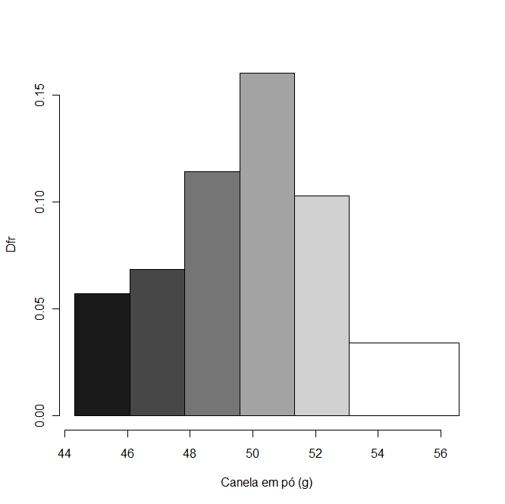
Variáveis Quantitativas Contínuas
Histograma
h<-hist(canela,breaks=c(44.33,46.08,47.83,49.58,51.33,
53.08,56.58),freq=FALSE,ylab="Dfr",xlab="Canela em pó (g)",main="",col=gray(seq(0.1,1.0,length=6)))

Slide 64
Medidas de Posição
Média
|> x<-c(3,5,6,8,9)
|> mean(x)
[1] 6.2
Mediana
|> median(x)
[1] 6

Slide 65
Medidas de Posição para Dados Agrupados
No exemplo com dados referentes ao número de filhos, pode-se querer saber o número médio de filhos por casal na amostra apresentada.
Como neste caso, conhecemos os dados originais, poderíamos apenas calcular a média do vetor filhos:
|> mean(filhos)
[1] 2.225

Slide 66
Medidas de Posição para Dados Agrupados
Contudo, podemos não conhecer os dados originais, mas apenas os dados agrupados em classes de uma Tabela de Distribuição de Frequência.
Assim, é preciso encontrar um representante de cada classe para então utilizarmos a seguinte fórmula:

Slide 67
Medidas de Posição para Dados Agrupados
filhos<-c(3,4,3,1,3,2,1,1,2,2,4,4,1,3,2,2,4,4,3,3,1,0,2,1,3,2,2,
4,2,1,1,4,1,0,1,3,3,0,3,3)
tab.filhos<-table(filhos)
df<-matrix(0,6,5) #alterar o número de colunas
colnames(df)<-c("fa","fr","fp","Xi","fa*Xi")
rownames(df)<-c(0,1,2,3,4,"Total")
df[1,1]<-tab.filhos["0"]
df[2,1]<-tab.filhos["1"]
df[3,1]<-tab.filhos["2"]
df[4,1]<-tab.filhos["3"]
df[5,1]<-tab.filhos["4"]
df[6,1]<-length(filhos)
df[,2]<-df[,1]/length(filhos)
df[,3]<-df[,2]*100
df[1:5,4]<-c(0:4) #acrescentar o representante de cada classe
df[1:5,5]<-df[1:5,4]*df[1:5,1] #multiplicar pela frequência
df[6,5]<-sum(df[,5]) #somar o produtório
media<-df[6,5]/df[6,1] #calcular a média

Slide 68
Medidas de Posição para Dados Agrupados
No exemplo dos potes de canela em pó, cada classe equivale a um intervalo.
É preciso determinar um representante de cada classe, sendo este o ponto médio de cada classe, calculado pela soma dos limites da classe, dividido por dois.

Slide 69
Medidas de Posição para Dados Agrupados
canela<-c(45.2,45.3,45.4,45.7,45.9,46.1,46.1,46.2,46.5,46.6,
46.9,47.9,48.1,48.1,48.3,48.5,48.8,48.8,49.1,49.2,49.3,49.7,49.8,49.9,50.1,
50.2,50.3,50.4,50.5,50.5,50.5,50.6,50.8,51.0,51.1,51.4,51.4,51.6,51.7,
51.9,52.5,52.7,52.8,53.0,54.9,55.0,55.2,55.3,55.7,55.7)
df<-matrix(0,8,5) #alterar o número de colunas
colnames(df)<-c("fa","fr","fp","pm","fa*pm")
rownames(df)<-c("[44,33;46,08)","[46,08;47,83)","[47,83;49,58)",
"[49,58;51,33)", "[51,33;53,08)","[53,08;54,83)","[54,83;56,58)","Total")
tab.canela<-table(cut(canela,breaks=c(44.33,46.08,47.83,49.58,51.33,
53.08,54.83,56.58)))
df[1:7,1]<-tab.canela
df[8,1]<-length(canela)
df[,2]<-df[,1]/length(canela)
df[,3]<-df[,2]*100
df[,4]<-c(45.205,46.955,48.705,50.455,52.205,53.955,55.705,0) #ponto médio
df[,5]<-df[,1]*df[,4] #produto do ponto médio pela frequência da classe
df[8,5]<-sum(df[,5]) #soma do produtório
media<-df[8,5]/length(canela) #cálculo da media

Slide 70
Medidas de Dispersão
Amplitude
|> x<-c(3,5,6,8,9)
|> range(x) #retorna o min e o max
[1] 3 9
|> range(x)[2]-range(x)[1]
[1] 6
Ou
|> max(x)-min(x)
[1] 6

Slide 71
Medidas de Dispersão
Regra dos 5 Números
Mínimo, 1° Quartil, Mediana, Média, 3° Quartil, Máximo
|> x<-c(1,2,3,4,5,6,7,8,9)
|> summary(x)
[1] Min. 1st Qu. Median Mean 3rd Qu. Max.
1 3 5 5 7 9

Slide 72
Medidas de Dispersão
Variância
|> x<-c(3,5,6,8,9)
|> var(x)
[1] 5.7
Desvio padrão
|> sd(x)
[1] 2.387467
Coeficiente de variação
|> cv<-sd(x)/mean(x)*100
|> cv
[1] 0.3850754

Slide 73
Medidas de Dispersão
Covariância
|> x<-c(3,5,6,8,9)
|> y<-c(6,7,8,9,10)
|> cov(x,y)
[1] 3.75
Coeficiente de Correlação
|> cor(x,y)
[1] 0.9933993

Slide 74
Exercício 1
Considere os seguintes dados:
14,19,24,19,16,20,24,20,
21,22,24,18,17,23,26,22,
23,25,25,19,18,16,15,24,
21,16,19,21,23,20,22,22,
16,16,16,12,25,19,24,20
a) Desenvolva uma Distribuição de Frequência usando os limites de classe 12-14, 15-17, 18-20, 21-23 e 24-26.
b) Desenvolva uma Distribuição de Frequência Relativa e uma Distribuição de Frequência Percentual para estes dados.
c) Calcule a Média e a Média para os dados agrupados em classes.

Slide 75
Exercício 2
O corpo administrativo de um consultório médico estudou o tempo de espera dos pacientes que chegavam ao consultório com alguma solicitação de serviço de emergência.
Os seguintes dados foram coletados no período de um mês (os tempos estão em minutos).
2,5,10,12,4,4,5,17,11,8,9,8,12,21,6,8,7,13,18,3
a) Desenvolva uma Distribuição de Frequência usando os limites de classe 0-4, 5-9,...
b) Desenvolva uma Distribuição de Frequência Relativa e uma Distribuição de Frequência Percentual para estes dados.

Slide 76
a) Desenvolva uma Distribuição de Frequência usando os limites de classe 12-14, 15-17, 18-20, 21-23 e 24-26.
b) Desenvolva uma Distribuição de Frequência Relativa e uma Distribuição de Frequência Percentual para estes dados.

Slide 77
Referências
FERREIRA, B. E.; OLIVEIRA, M. S. Introdução à Estatística Básica com R. Lavras: UFLA/FAEPE, 2008.
LANDEIRO, V. L. Introdução ao uso do programa R. Manaus: INPA, 2010.
CAMPOS, P; SOUSA, R. Estatística com R. Dossiês Didáticos, XIV. Portugal: ALEA, 2009.
SOUZA, E. F. M.; PETERNELLI, L. A.; MELLO, M. P. Software Livre R: aplicação estatística.

